Slide 1

Razvoj Web aplikacije za upravljanje auto salonom CarPoint primenom Core PHP skript jezika
Završni rad
Mentor:
dr Aleksandar Simović
profesor strukovnih studija
Student:
Pavle Šiljić 313/21

Slide 2
Auto salon CarPoint
Razvijena je Web aplikacija za upravljanje auto salonom primenom Core PHP skript jezika i MySQL baze podataka
Korisnički interfejs je rezvijen pomoću Bootstrap Framework-a, CSS-a i JavaScript-a.

Slide 3
Uloge u sistemu
Korisnik (kupac)
Moderator (zaposleni)
Administrator (vlasnik)

Slide 4
Korisnik
Registracija i prijavljivanje
Pregled kataloga vozila (pretraga i filtriranje)
Dodavanje proivoda u korpu
Upravljanje korpom
Kreiranje narudžbenice
Pregled svojih narudžbenica
Postavljanje pitanja
Praćenje istorije svojih pitanja

Slide 5
Korisnik
Neprijavljen
Prijavljen
Registracija i prijavljivanje
Pregled kataloga (uz filtriranje)
Slanje upita
Upravljanje svojim profilom (izmena ličnih podataka i lozinke)
Slanje upita
Slanje zahteva za test vožnju
Pregled svojih upita
Pregled svojih zahteva

Slide 6
Moderator
Upravljanje svojim profilom (izmena ličnih podataka i lozinke)
Upravljanje upitima (odgovaranje i promena statusa)
Upravljanje recenzijama (davanje ili ukidanje dozvole i brisanje)
Upravljanje test vožnjama (promena statusa)

Slide 7
Administrator
Upravljanje svojim profilom (izmena ličnih podataka i lozinke)
Upravljanje upitima (odgovaranje i promena statusa)
Upravljanje recenzijama (davanje ili ukidanje dozvole i brisanje)
Upravljanje test vožnjama (promena statusa)
Upravljanje nalozima (dodavanje, izmena i brisanje)
Upravljanje vozilima (dodavanje, izmena i brisanje)

Slide 8
Korišćene tehnologije
Backend: Core PHP, MySQL
Frontend: HTML5, CSS3, Boostrap Framework, JavaScript

Slide 9
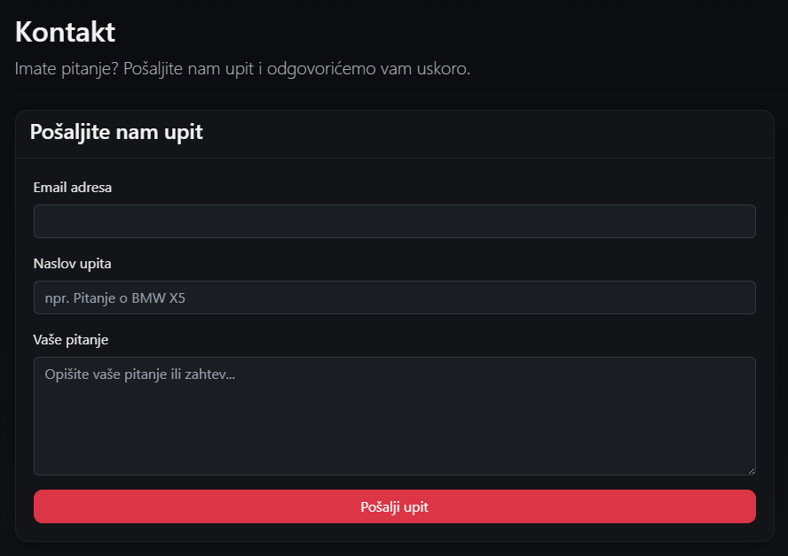
Prikaz korisničkog interfejsa

Slide 10
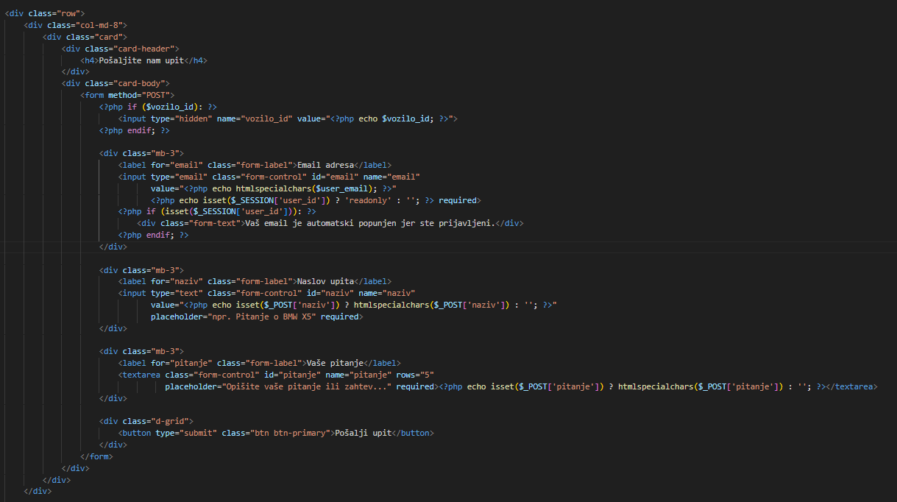
Prikaz koda

Slide 11
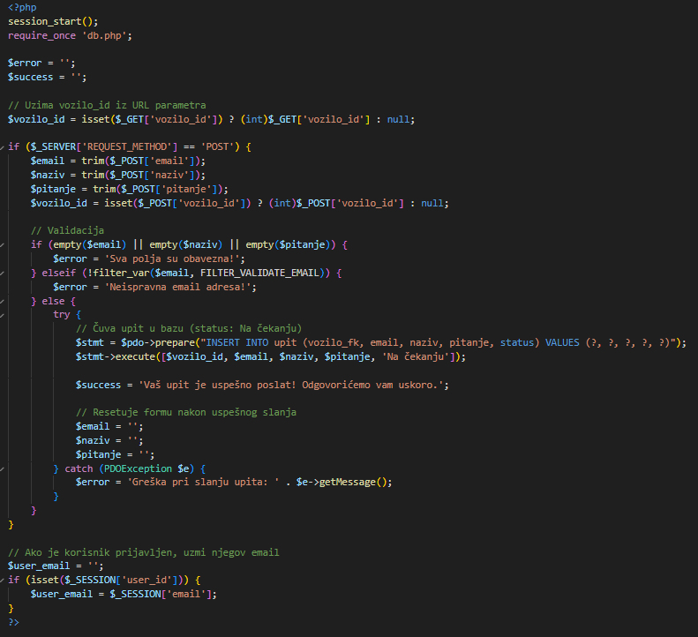
Prikaz koda

Slide 12
Prikaz Web aplikacije

Slide 13
Zaključak – buduća unapređenja
Automatsko slanje emaila korisnicima (o uspešno poslatom upitu, o promeni statusa upita...)
Statistika i analiza poslovanja
Lista želja
AI ChatBot

Slide 14
Razvoj Web aplikacije za upravljanje auto salonom CarPoint primenom Core PHP skript jezika
Završni rad
Mentor:
dr Aleksandar Simović
profesor strukovnih studija
Student:
Pavle Šiljić 313/21

